Slide 1
Пользователи. Пользовательские требования

Slide 2
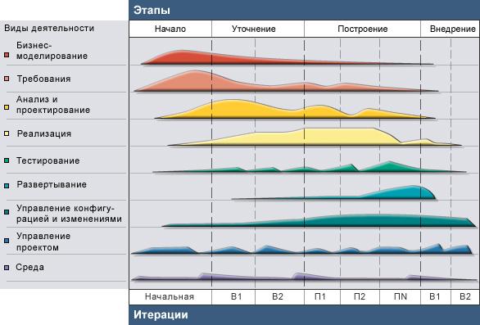

Slide 3
Vision
(Видение)
Search
(Поиск действующих лиц и вариантов использования (ВИ))
Use Cases
(Краткое описание ВИ)
Essential
(Полное описание ключевых ВИ)
Glossary
(Глоссарий)

Slide 4
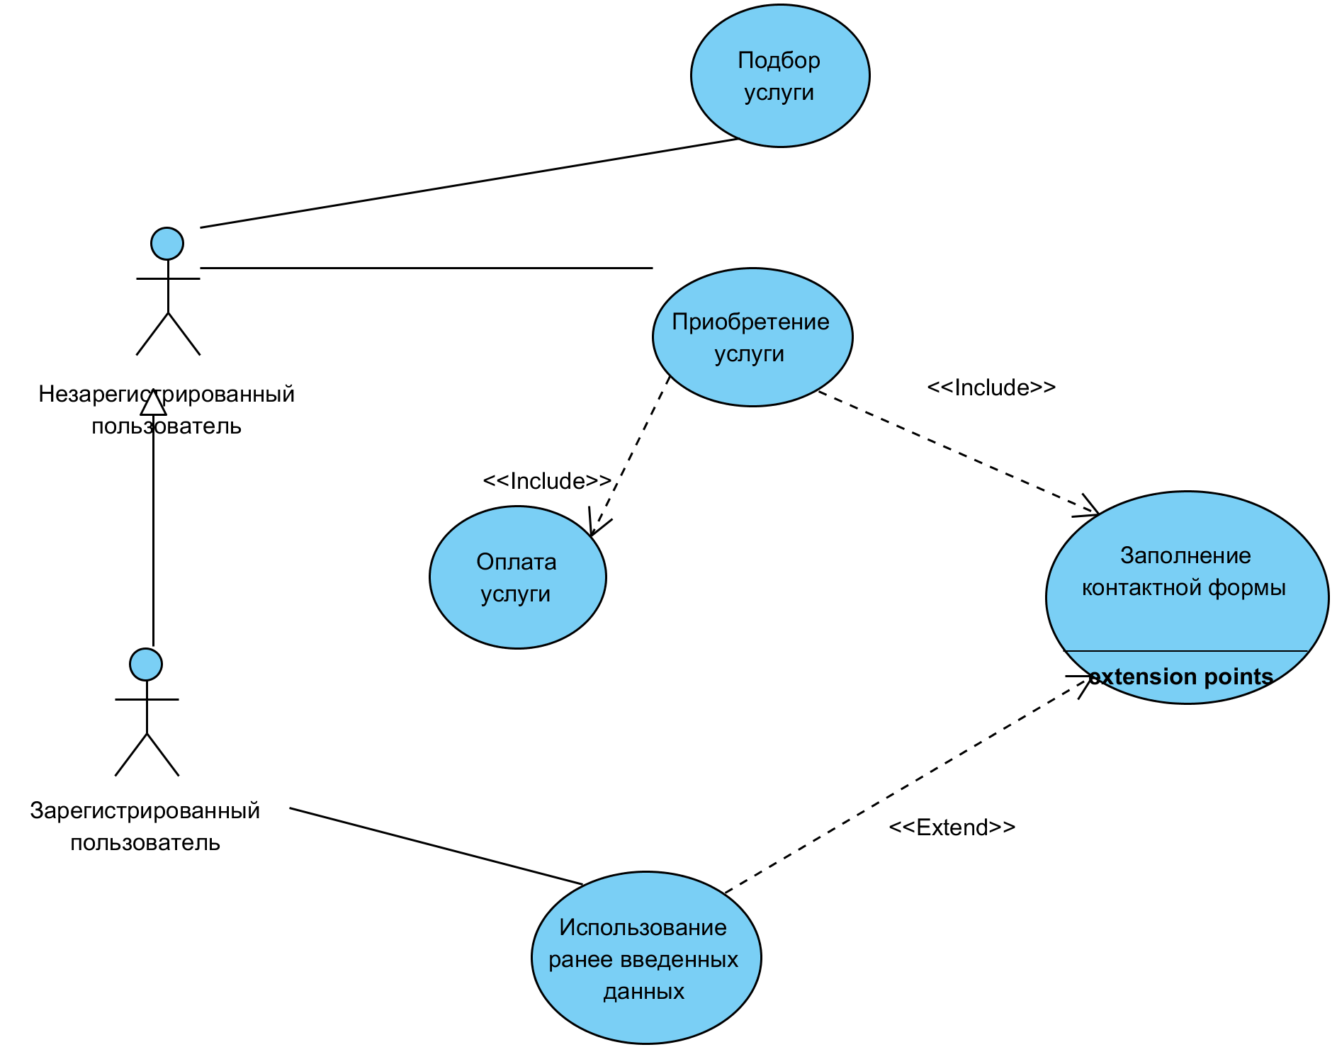
1) Первая версия Use Case Diagram на основании Vision

Slide 5
2) Описание действующих лиц:
Классификация пользователей по выбранным критериям
Характеристика классов и отдельных лиц в каждом классе по ряду признаков
Формулировка пользовательских историй User Stories
Сбор и проведение анализа User Stories

Slide 6
Категории пользователей
целевые \ второстепенные с точки зрения бизнес требований
по частоте использования продукта;
по опыту в предметной области и опыту работы с компьютерными системами;
по требуемой им функциональности;
по задачам, которые им приходится выполнять;
по правам доступа к системе (например, обычный пользователь, гость или администратор).
Пользовательская история
Как,
<роль/персонаж пользователя>,
я <что-то хочу получить>,
<с такой-то целью> .
Пользователь
Действие
Ценность
3) Корректировка Use Case Diagram

Slide 7
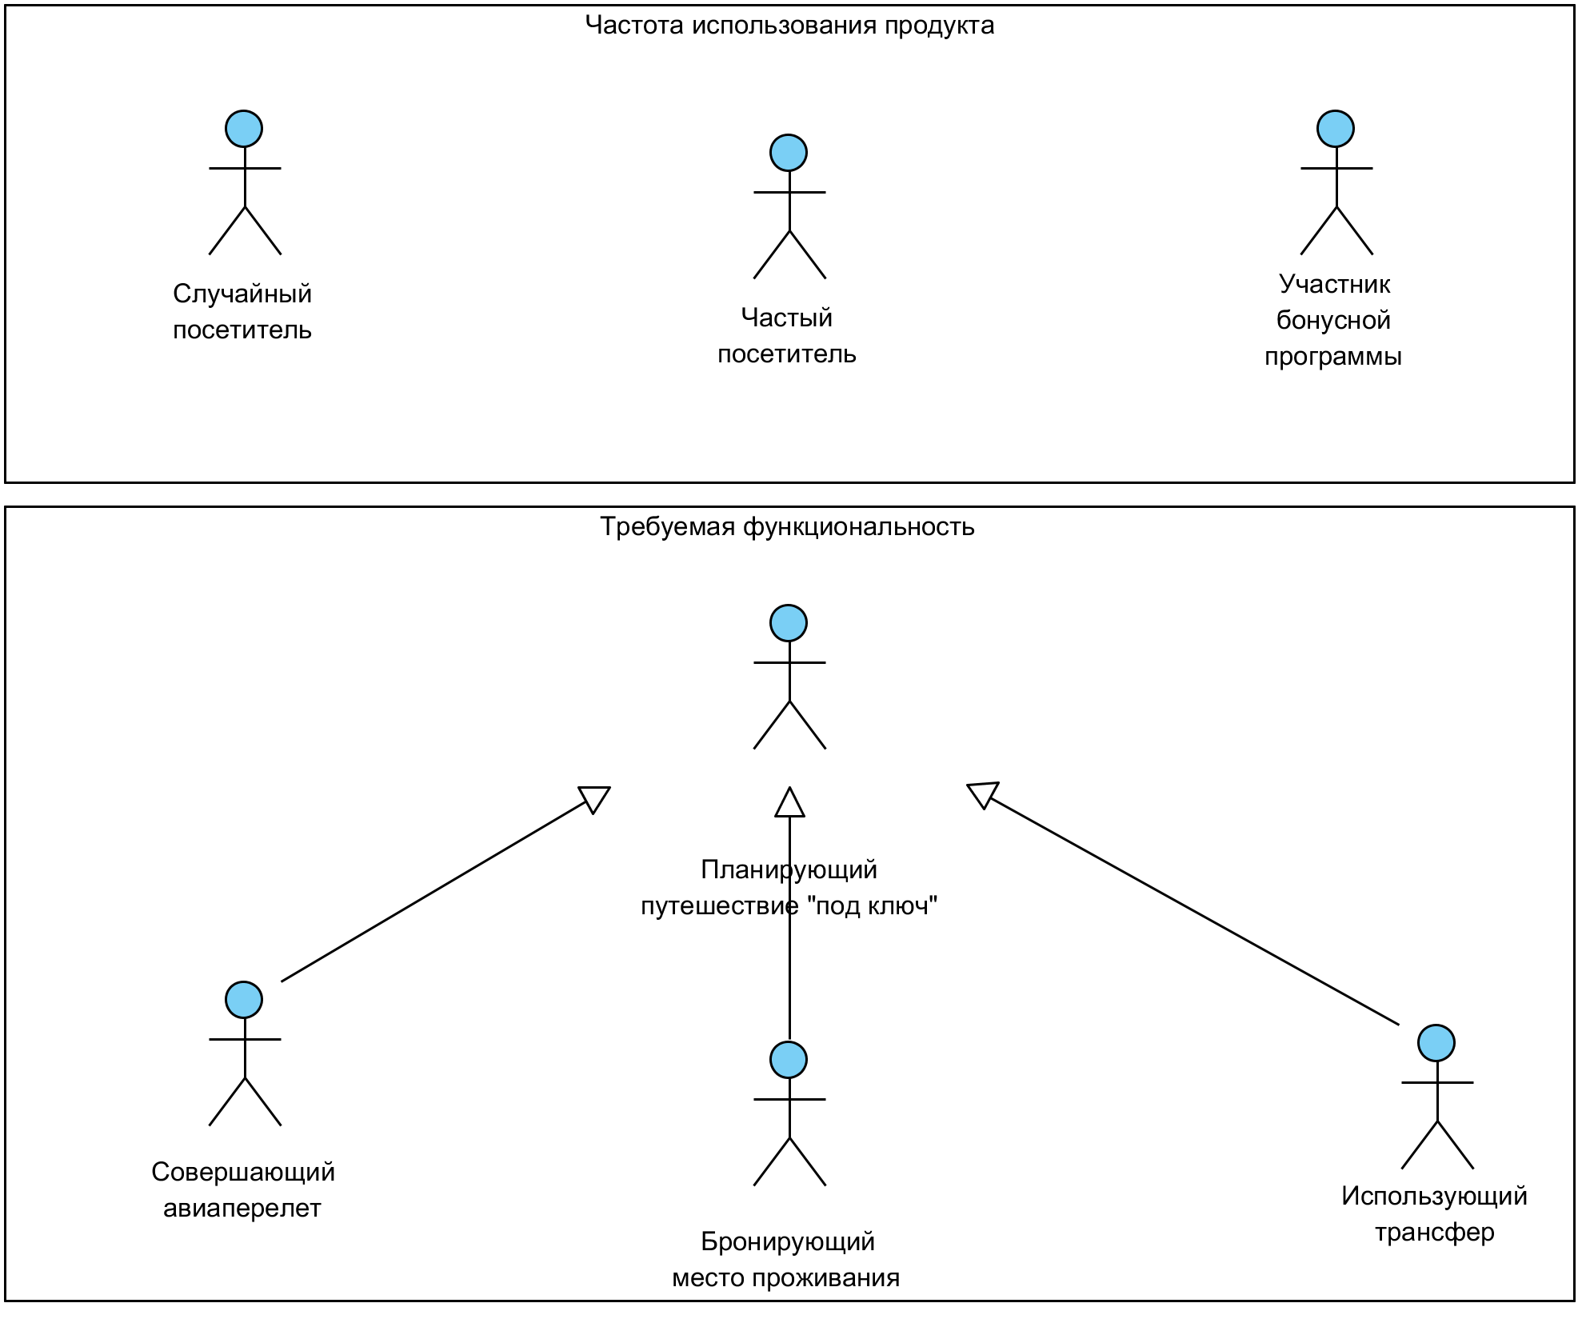
Пример классификации пользователей

Slide 8
Рабочая история (Job Story)
Когда,
<ситуация>,
я хочу <мотивация>, чтобы
<ожидаемый результат> .
Ситуация
Мотивация
Результат

Slide 9
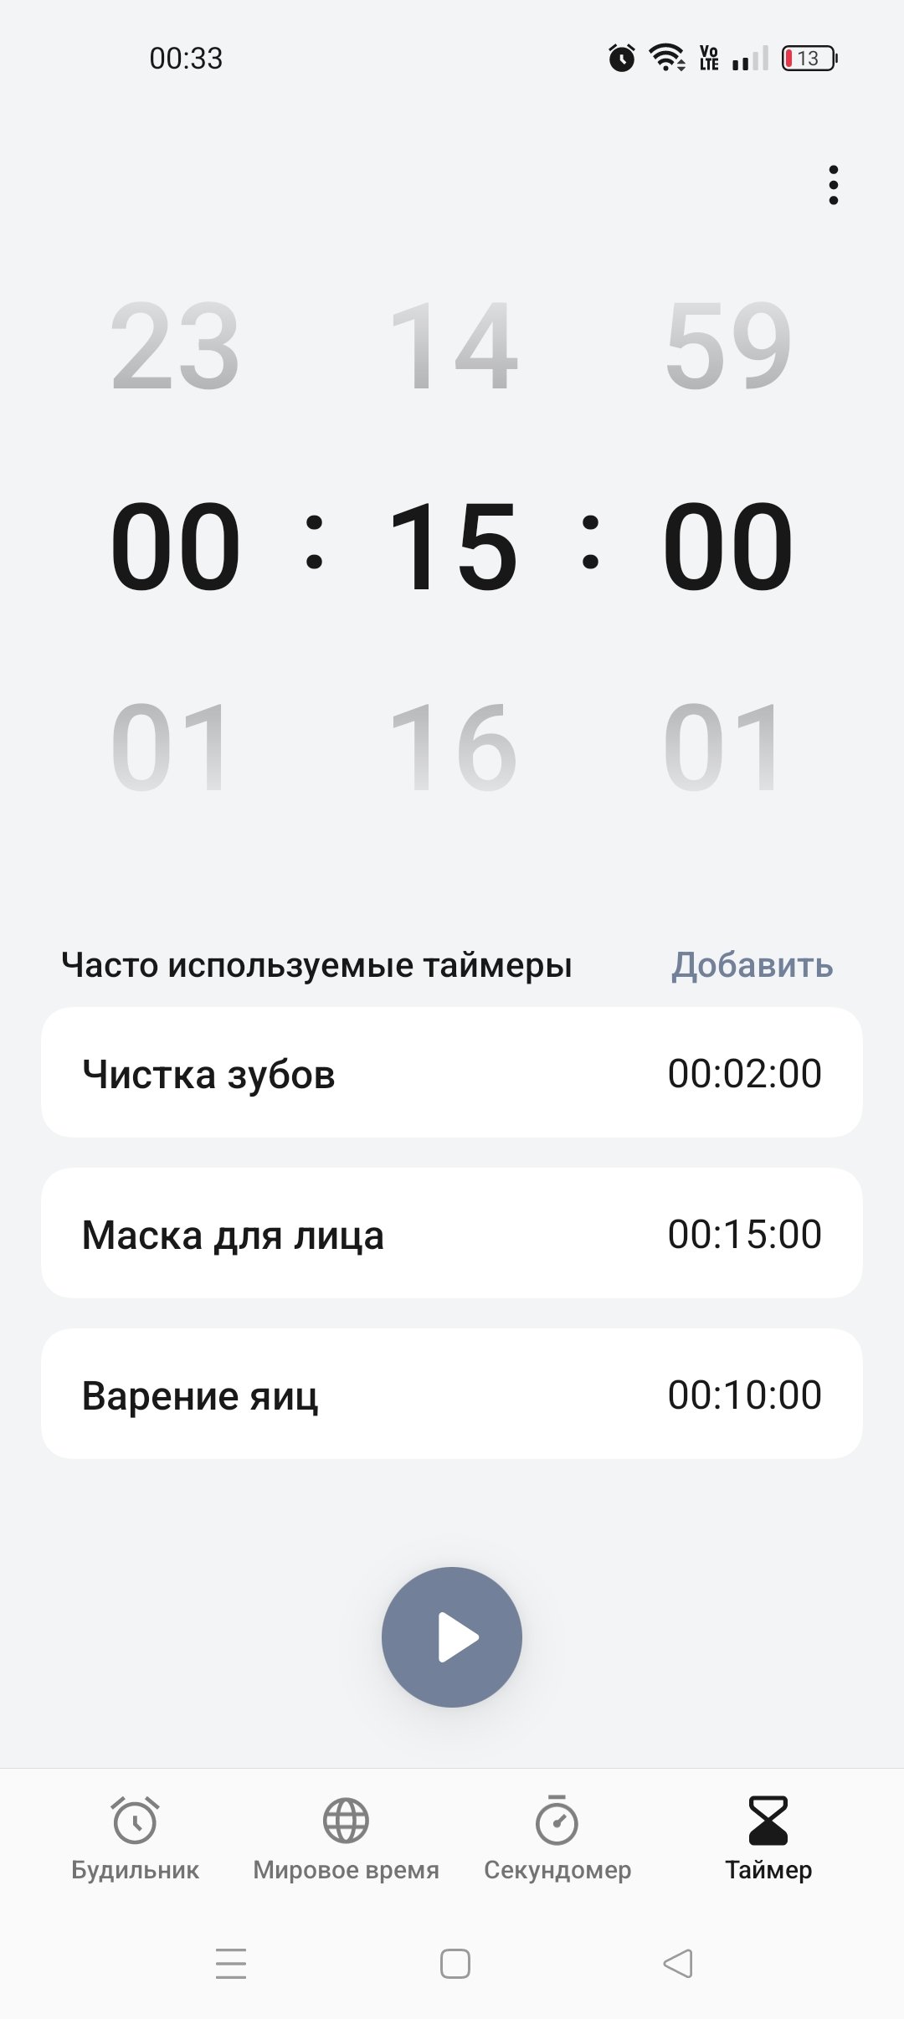
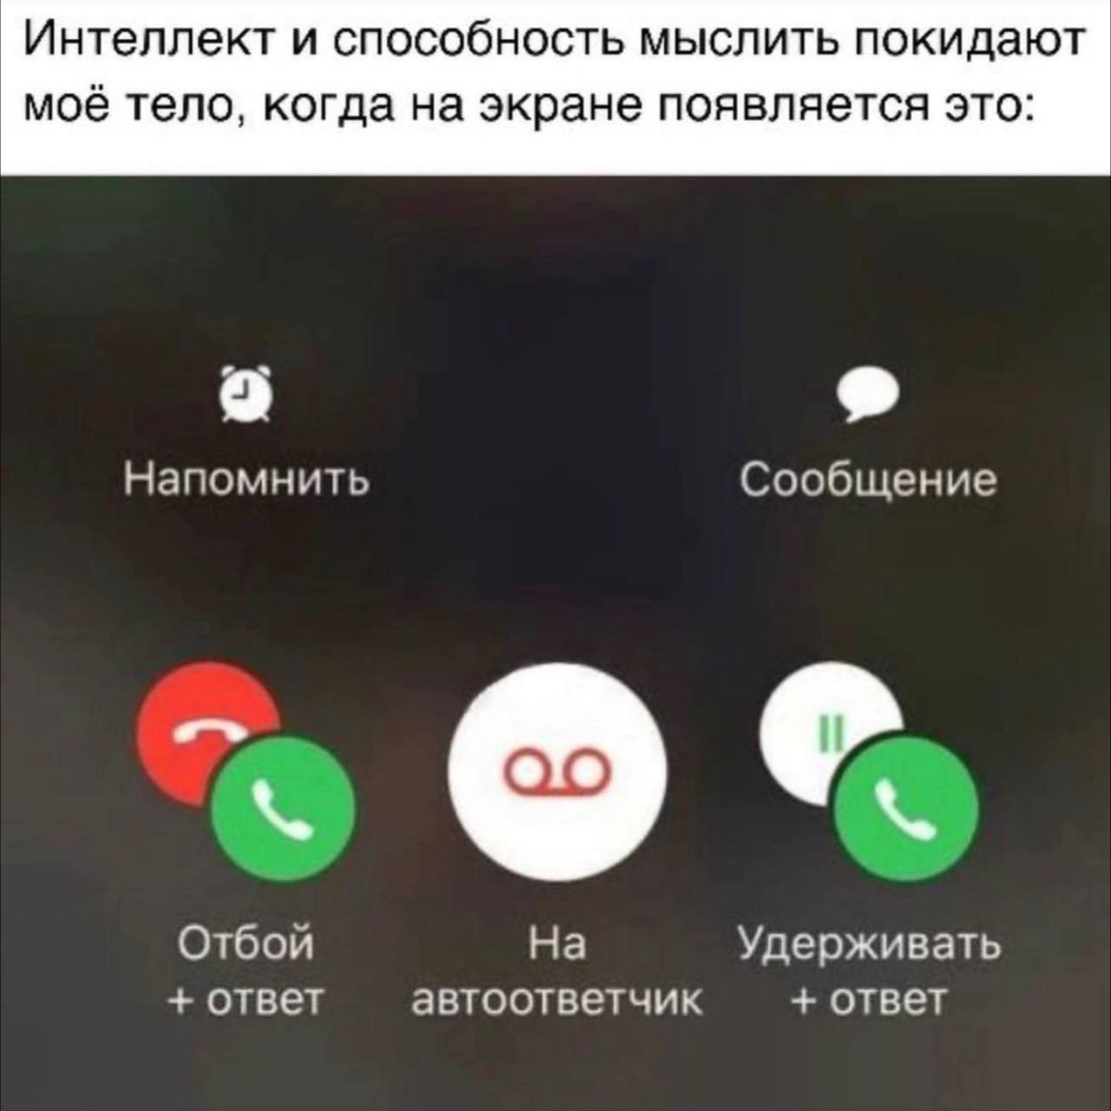

Slide 10
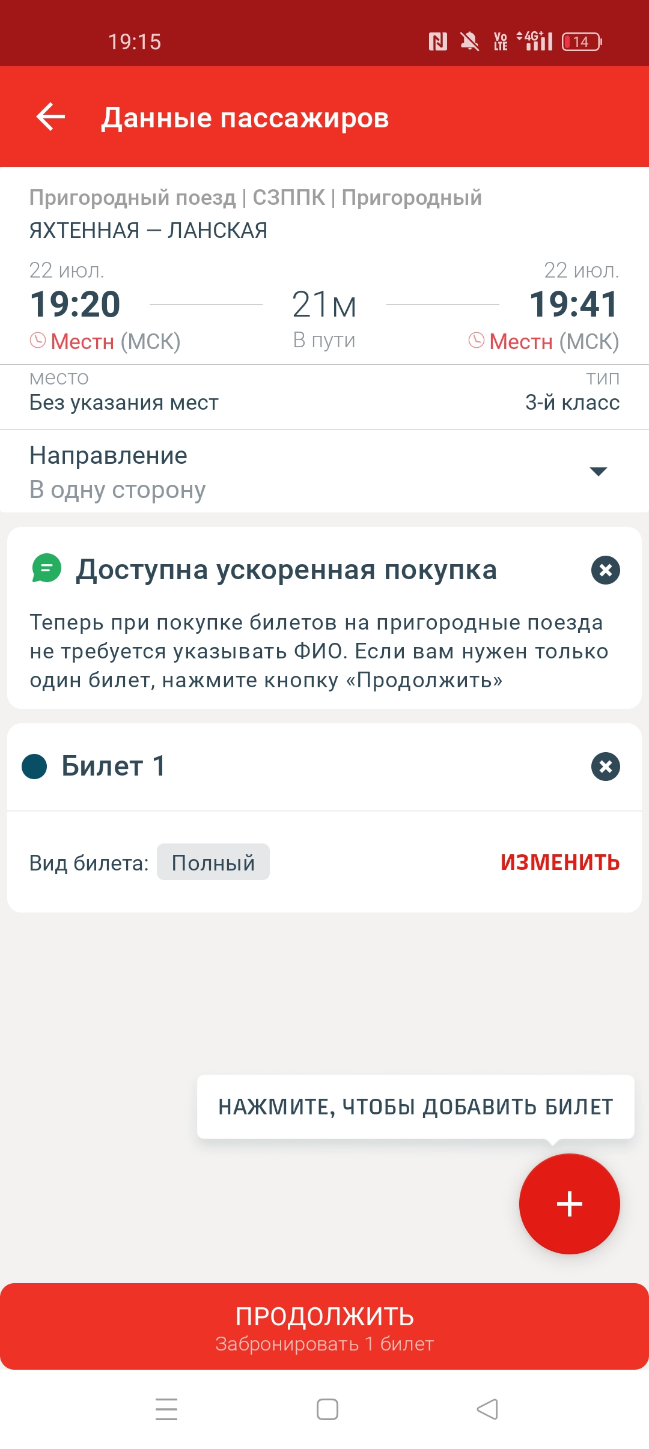
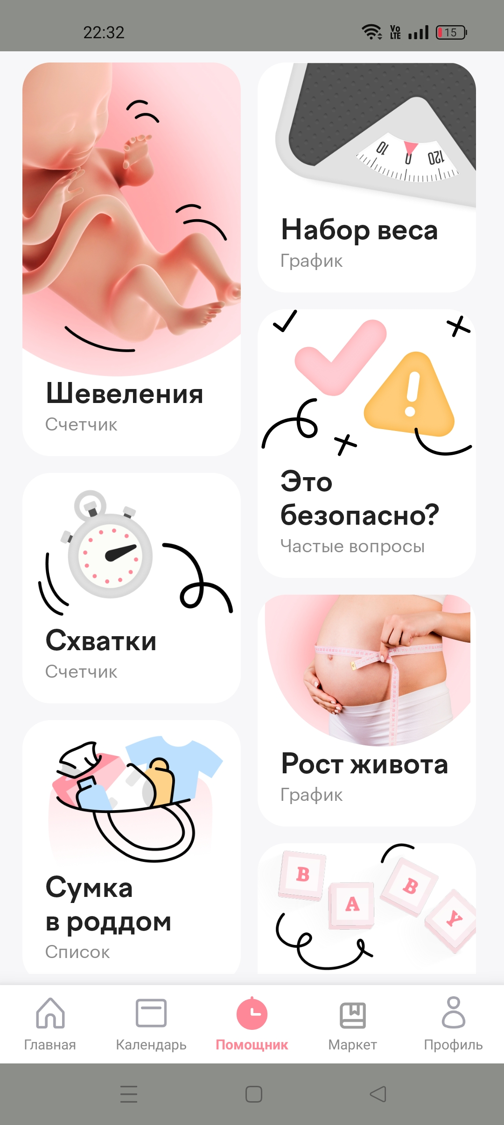

Slide 11
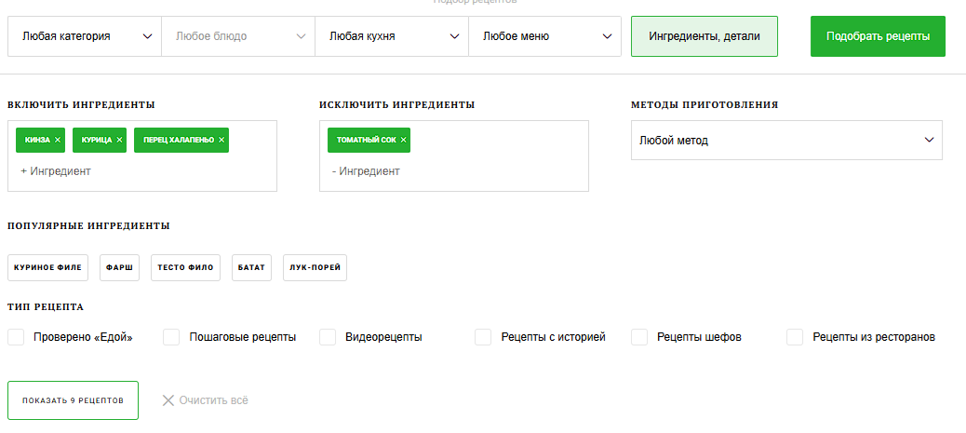

Slide 12
User Story vs Job Story
User Story | Job Story
✅ Простота и понятность ✅ Удобны для беклога продукта ✅ Фокусируются на роли пользователя | ✅ Учитывают контекст (ситуацию пользователя) ✅ Лучше объясняют мотивацию ✅ Удобны для UX-исследований
❌ Могут быть слишком абстрактными ❌ Не всегда объясняют контекст (почему пользователю это нужно?) | ❌ Менее распространены, чем User Stories ❌ Требуют больше аналитики

Slide 13
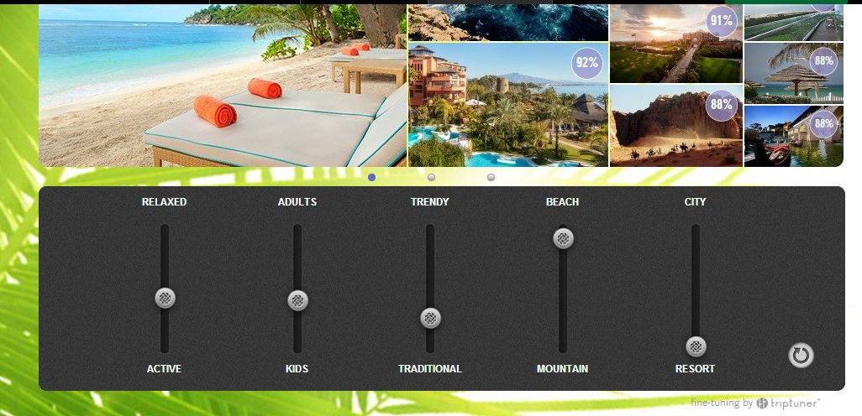
Составление портретов пользователей

Slide 14

Точка зрения (ракурс)
Донорский светофор:
Сдающий кровь
Врач
Пациент

Slide 15
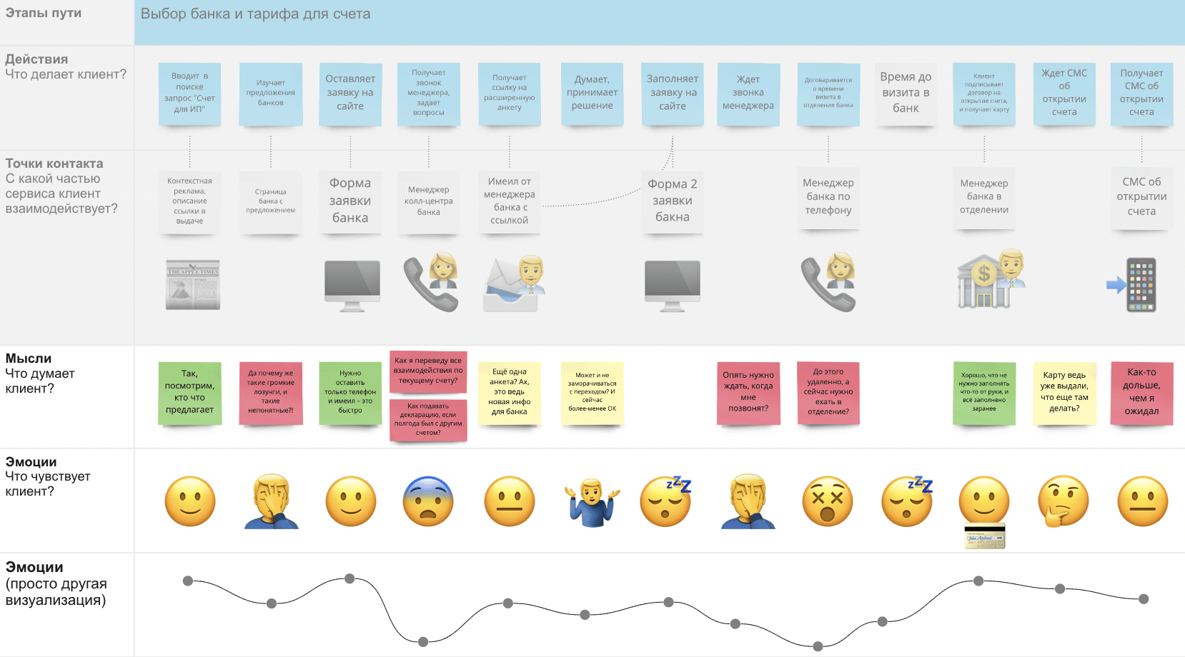
Карта пути клиента - Customer journey map (CJM)

Slide 16
4) Формирование описания ВИ
Предварительные условия
Выходные условия
Нормальный поток
Альтернативные направления
Исключения
Бизнес-правила
Специальные требования
Допущения
Точки расширения
Замечания и вопросы
Идентификатор
Название
Автор
Дата создания
Дата последнего обновления
Приоритет
Действующие лица
Частота использования
Краткое описание

Slide 17
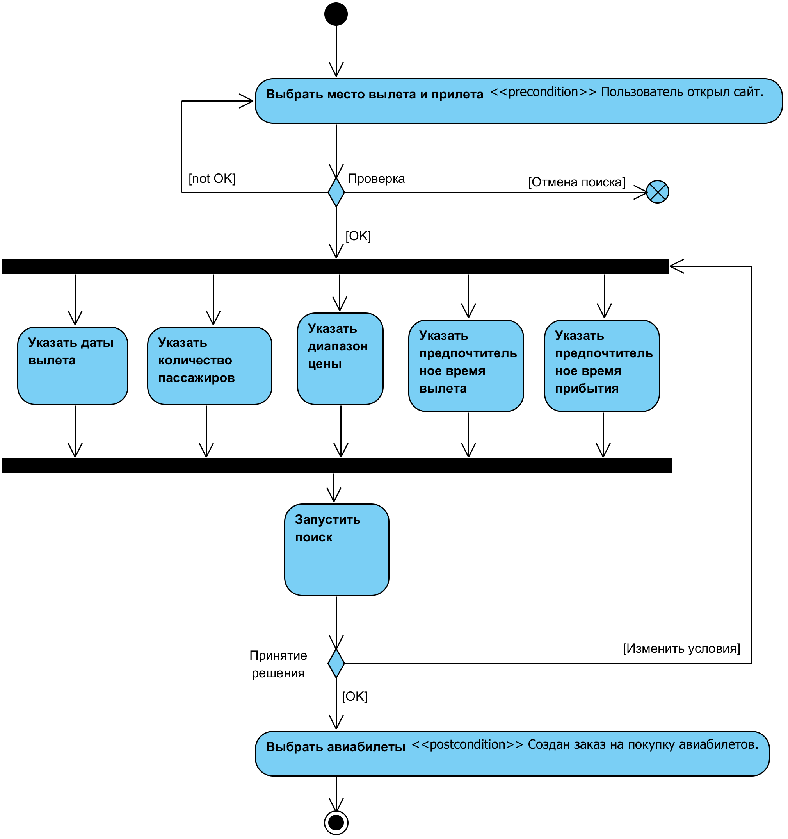
Activity Diagram для описания ВИ

Slide 18






Slide 19
Характеристика действующего лица:
авиаперелёты выполняет редко
цель поездки - увидеться с родственниками, друзьями. Гостиница не требуется
перелёт выполняется в компании клиент +1 взрослый
желание купить авиабилет только в одну сторону и без пересадок
цена билетов не имеет значения
предпочтительно, чтобы время вылета было утром или днем
даты авиаперелета могут варьироваться плюс\минус двое суток
опытный пользователь ПК
рассчитывает, что поиск и покупка билетов займет по времени не более 30 минут
не является участником бонусных программ
предпочтительна оплата авиабилетов онлайн банковской картой
риск возникновения потребности возврата авиабилетов минимален
        Сценарий:
        Пользователь открывает сайт
        Пользователь выбирает точку «Откуда» и точку «Куда»
        Пользователь выбирает дату вылета
        Пользователь указывает количество пассажиров
        Пользователь просматривает варианты поиска с учетом предпочтений (прямой рейса, время вылета)
        Пользователь посматривает варианты поиска с учетом предпочтений на даты, ближайшие к выбранной дате вылета
        Пользователь выбирает рейс
        Пользователь заполняет данные по пассажирам
        Пользователь проверяет данные заказа
        Конец сценария (выбор способа оплаты и работу платежного сервиса не рассматриваем)

Slide 20
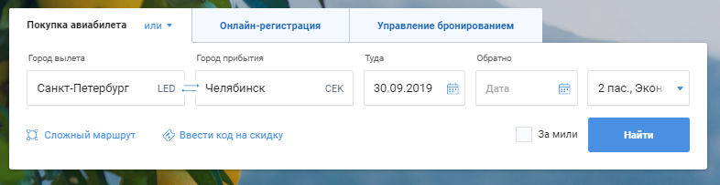
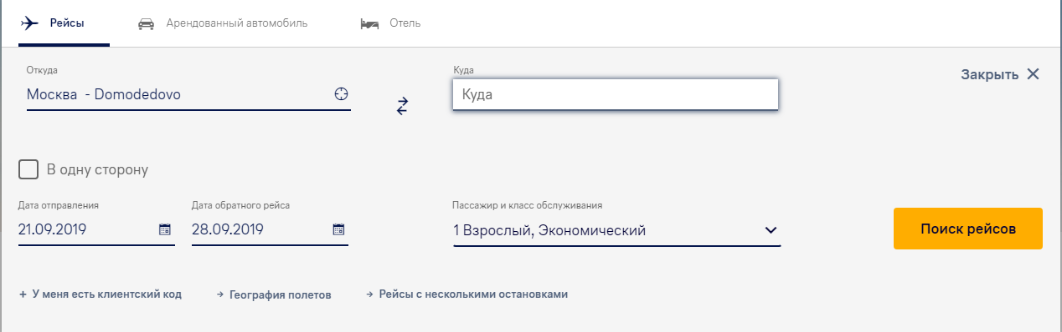
Ввод исходных данных поиска

Slide 21
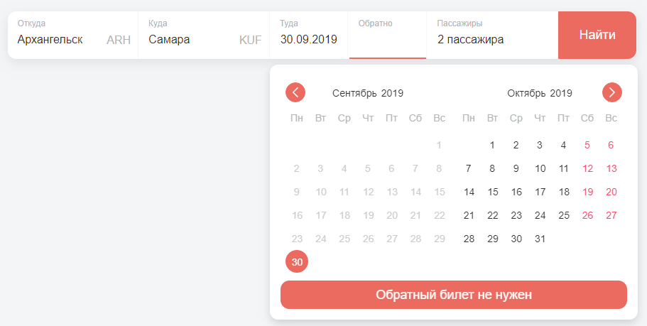
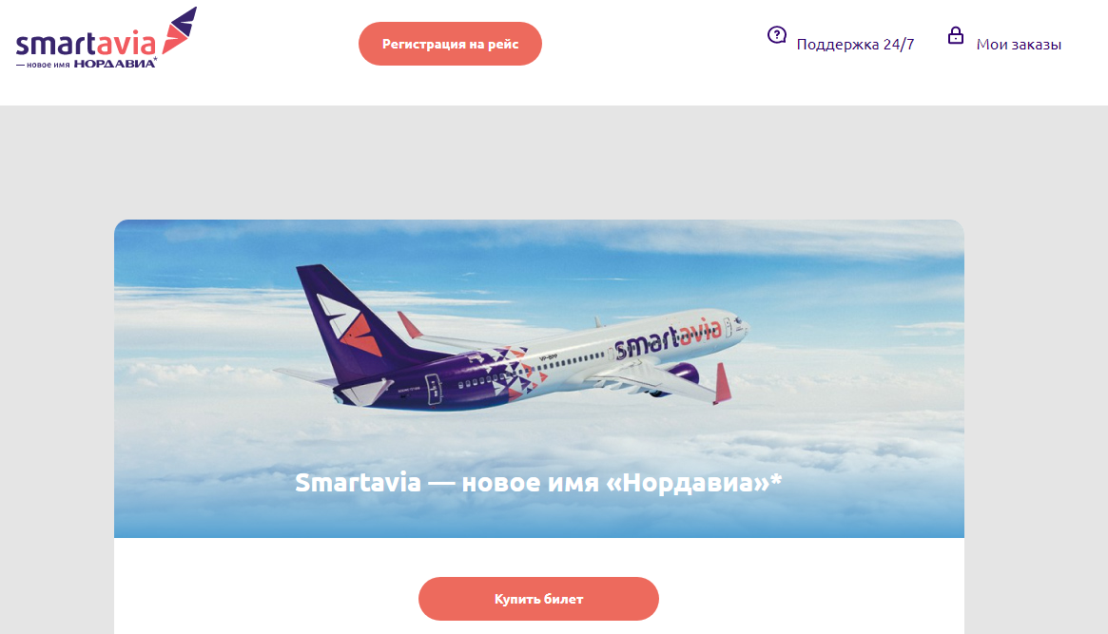

Slide 22
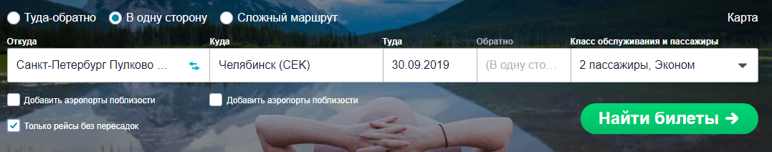

Slide 23
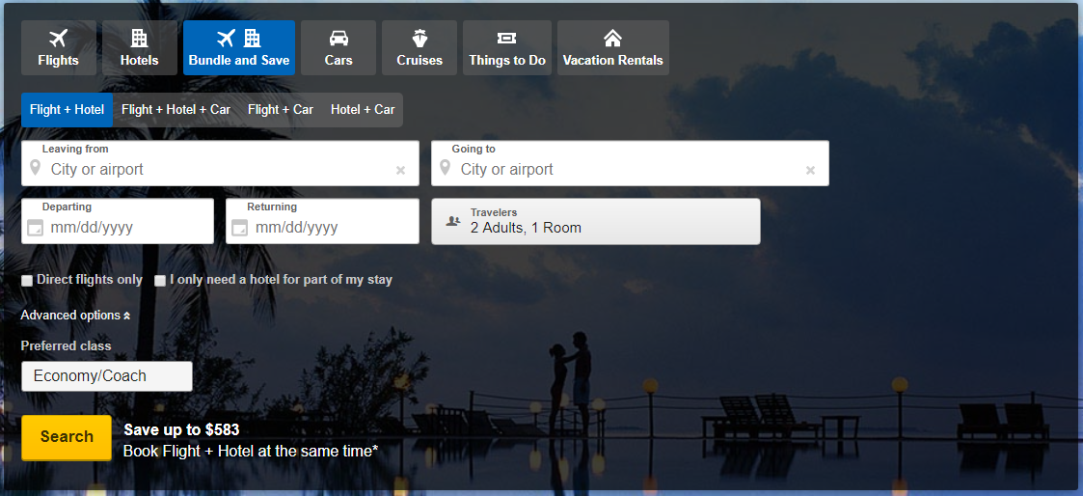
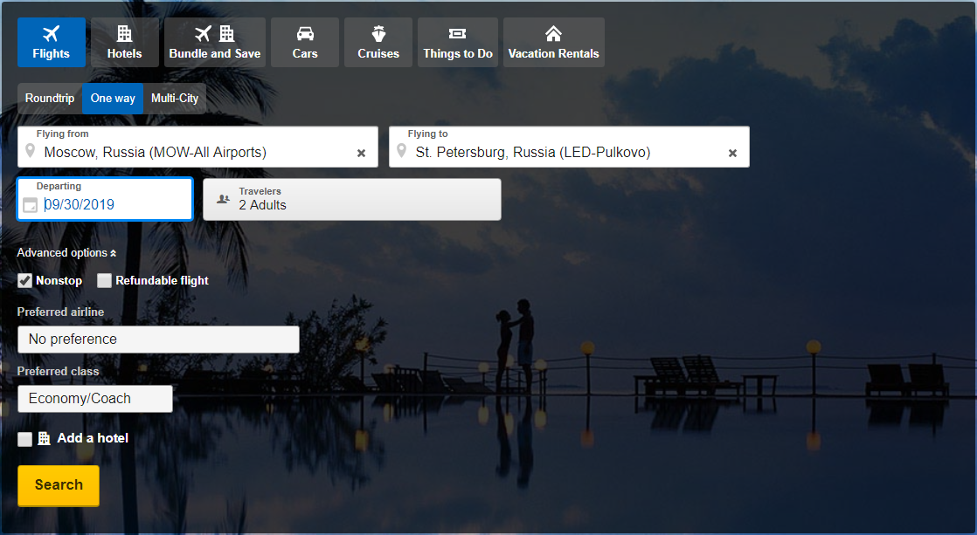

Slide 24
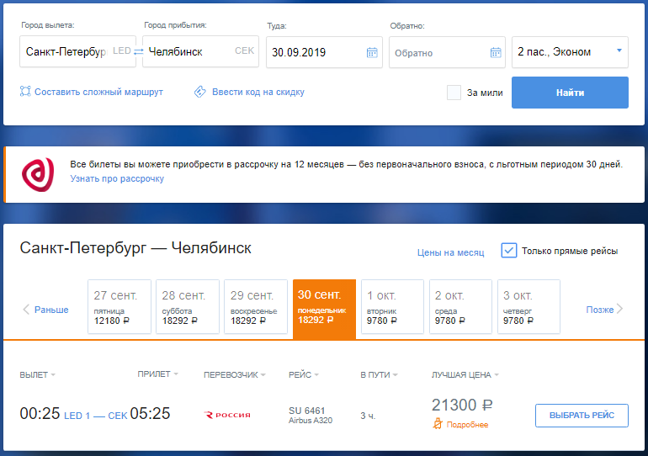
Просмотр и сравнение вариантов, использование
доп опций

Slide 25
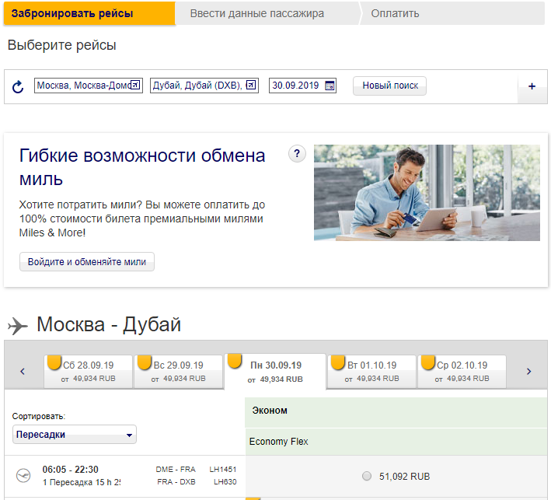

Slide 26
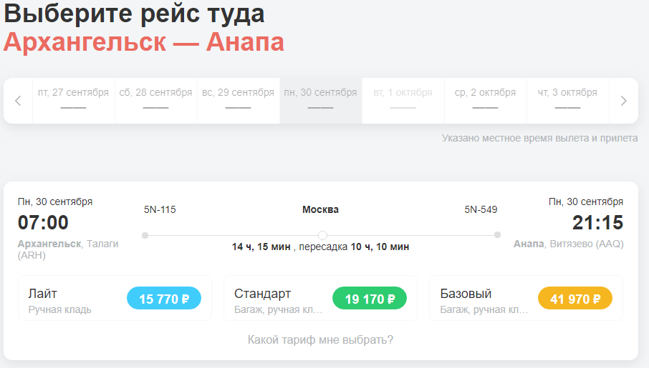
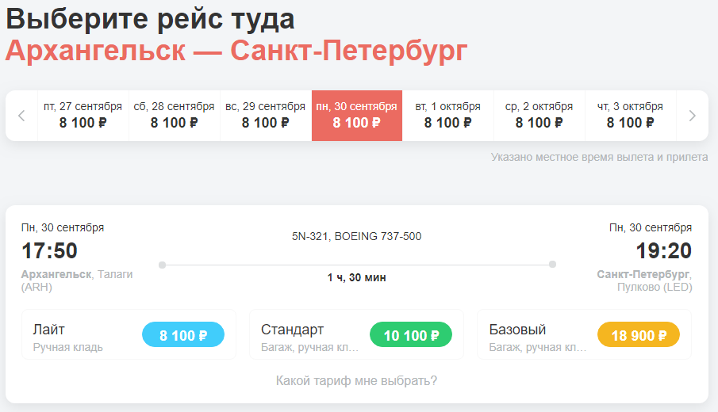

Slide 27
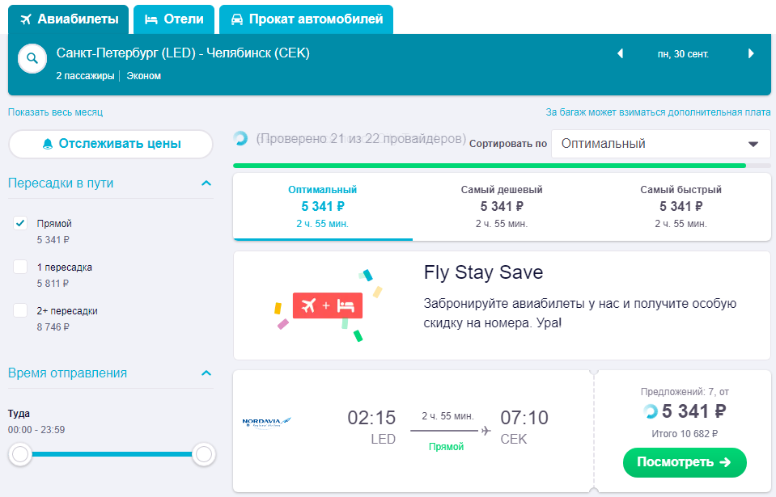

Slide 28
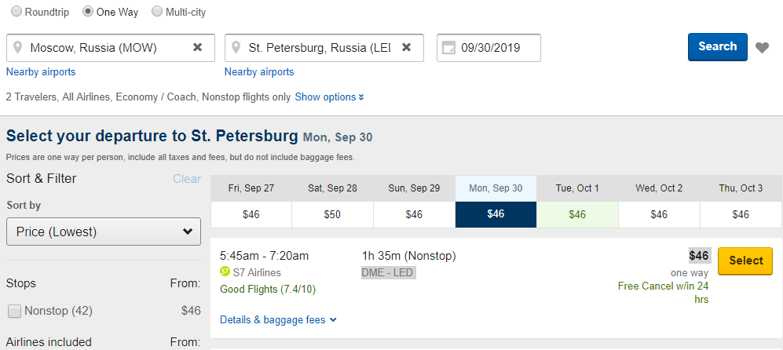

Slide 29
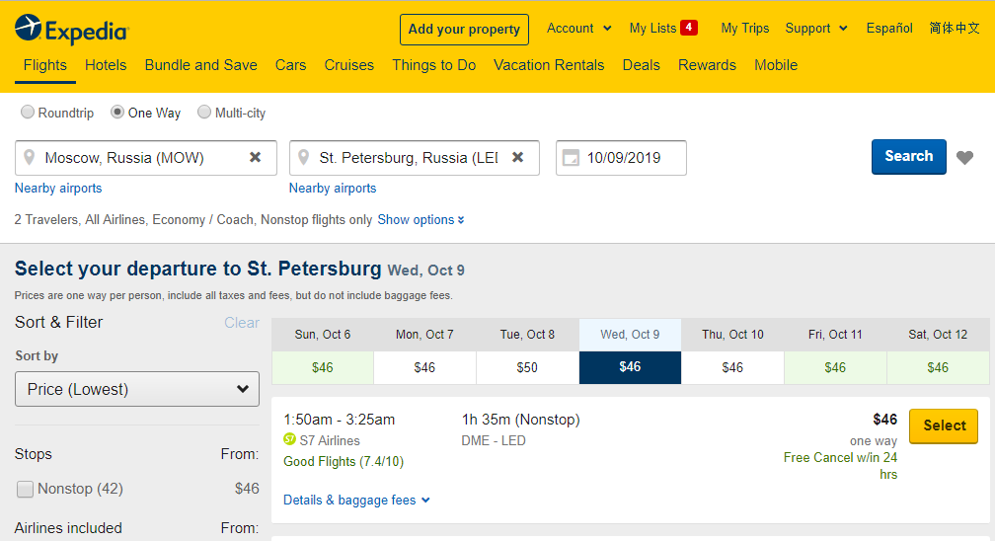

Slide 30
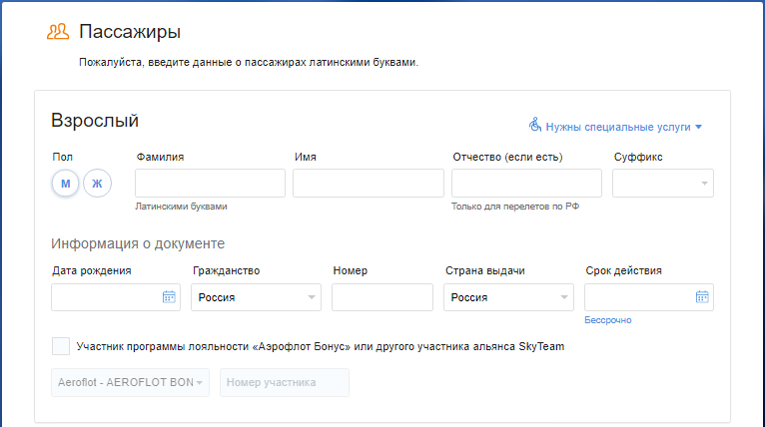
Выбрать рейс и заполнить контактную форму

Slide 31
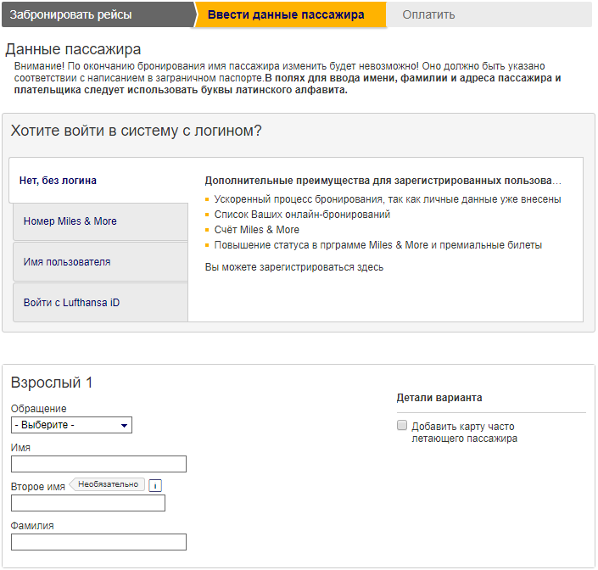

Slide 32
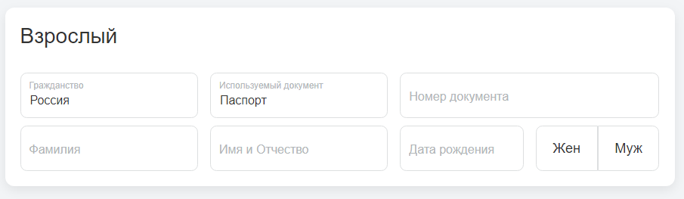

Slide 33
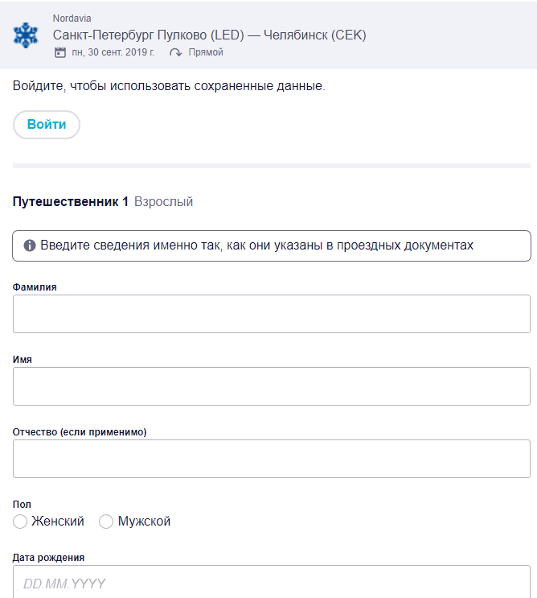

Slide 34
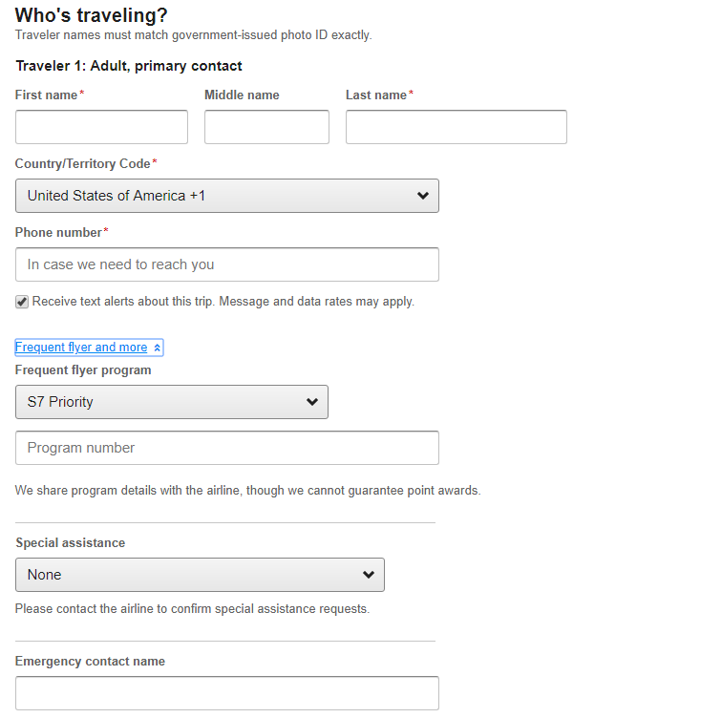

Slide 35
Ввод исходных данных поиска

Slide 36
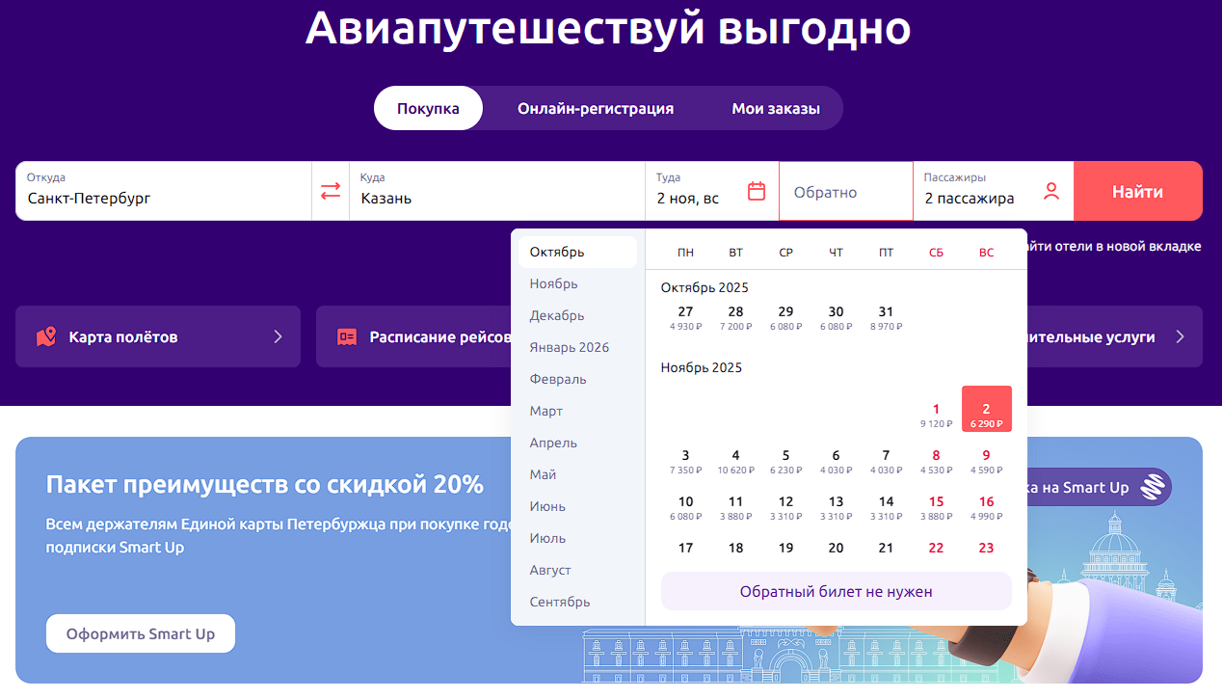
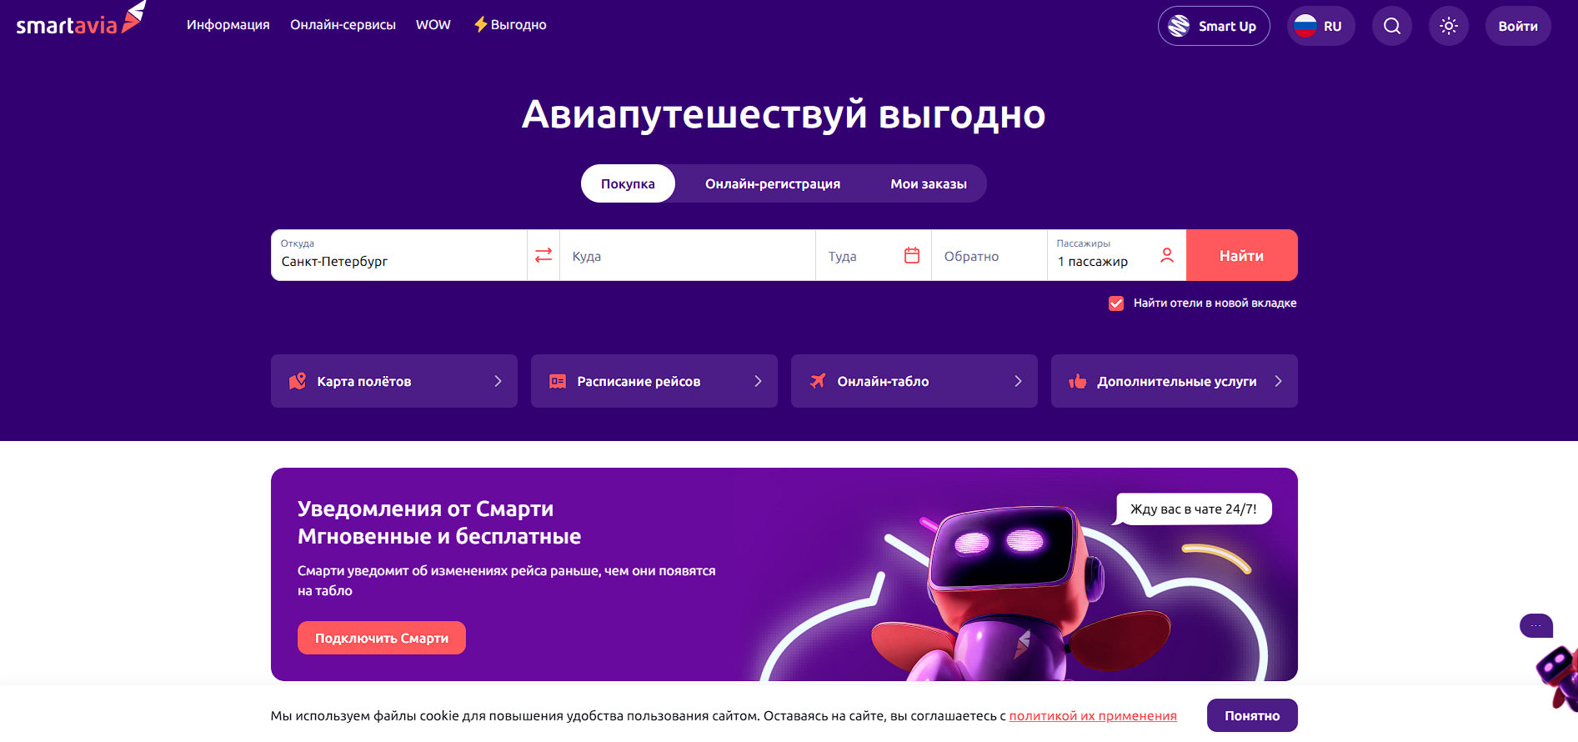
Ввод исходных данных поиска

Slide 37
Просмотр и сравнение вариантов, использование
доп опций

Slide 38
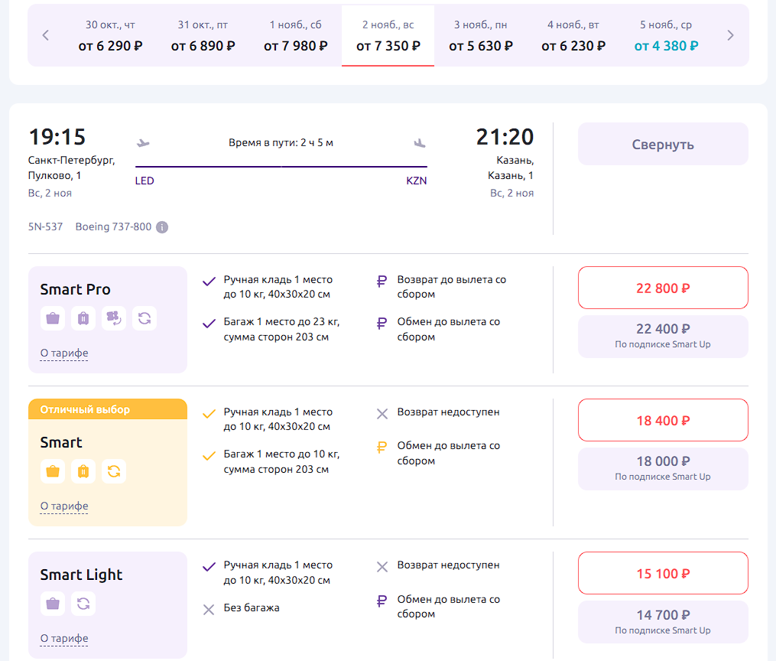
Просмотр и сравнение вариантов, использование
доп опций

Slide 39
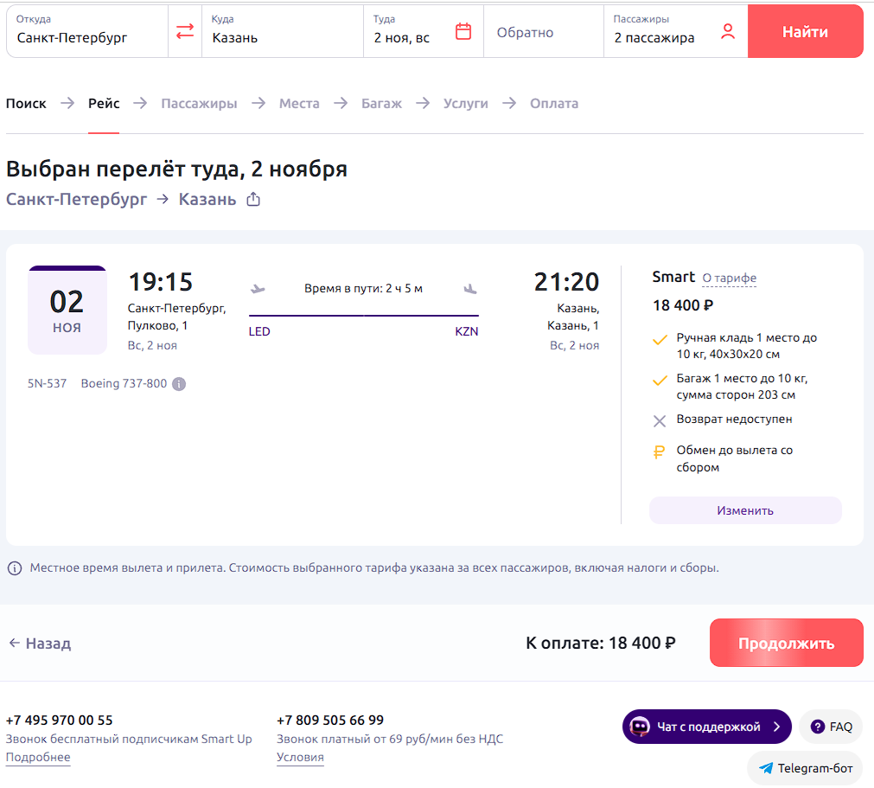

Slide 40
Выбрать рейс и заполнить контактную форму

Slide 41
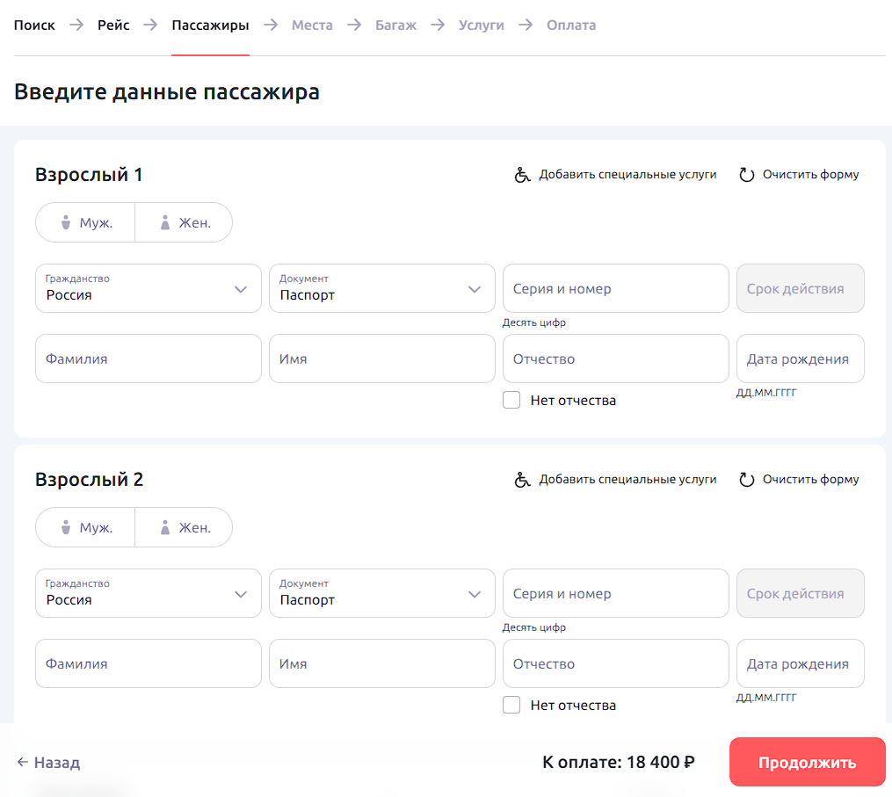
Выбрать рейс и заполнить контактную форму

Slide 42
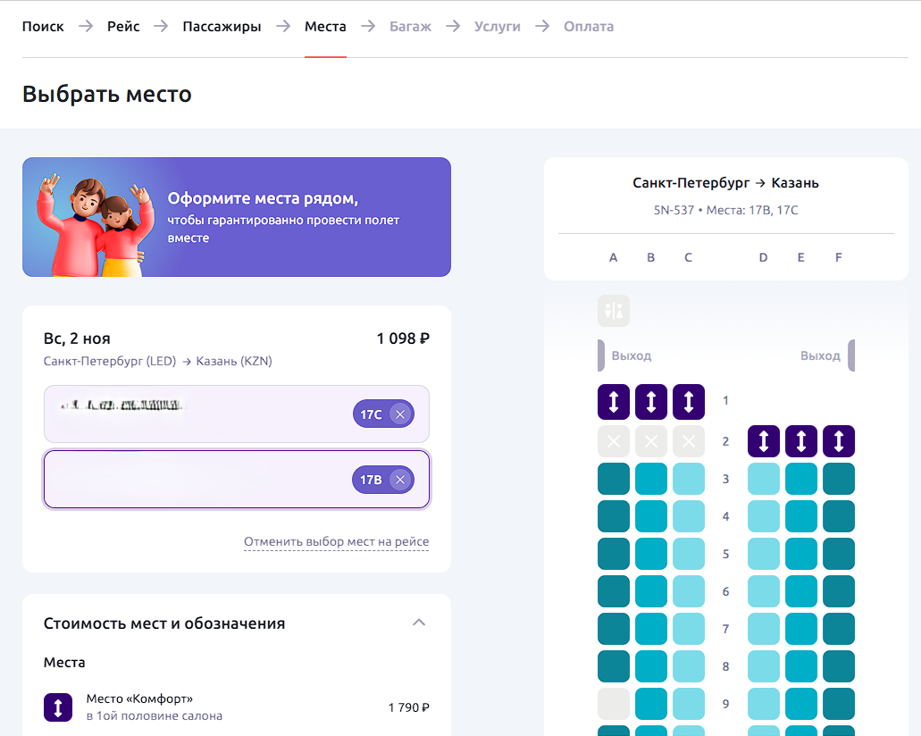

Slide 43
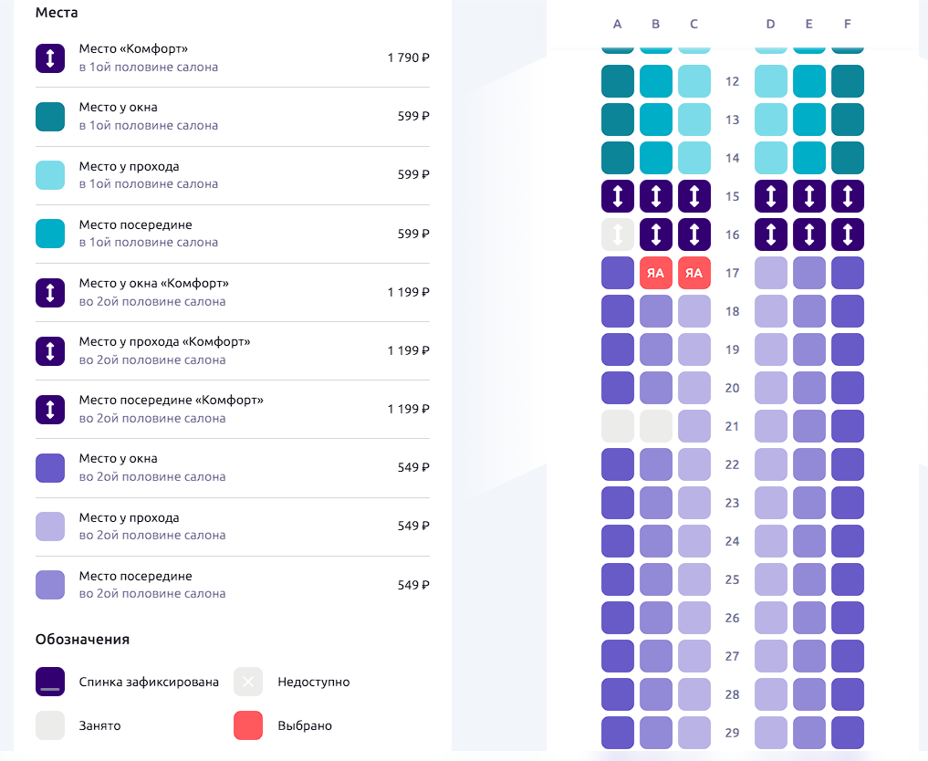

Slide 44
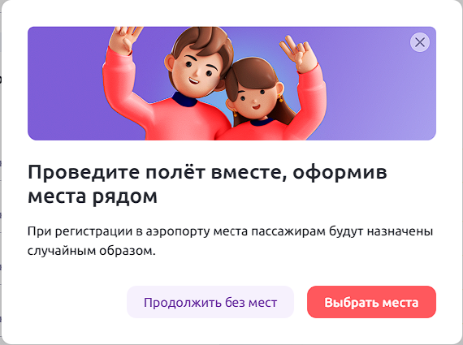

Slide 45
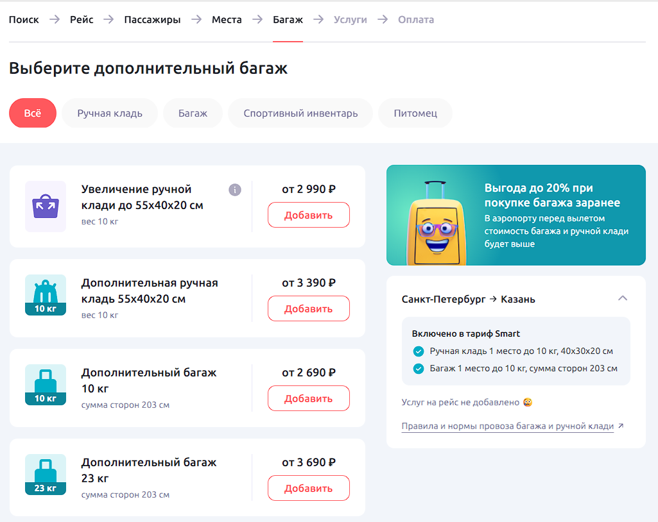

Slide 46
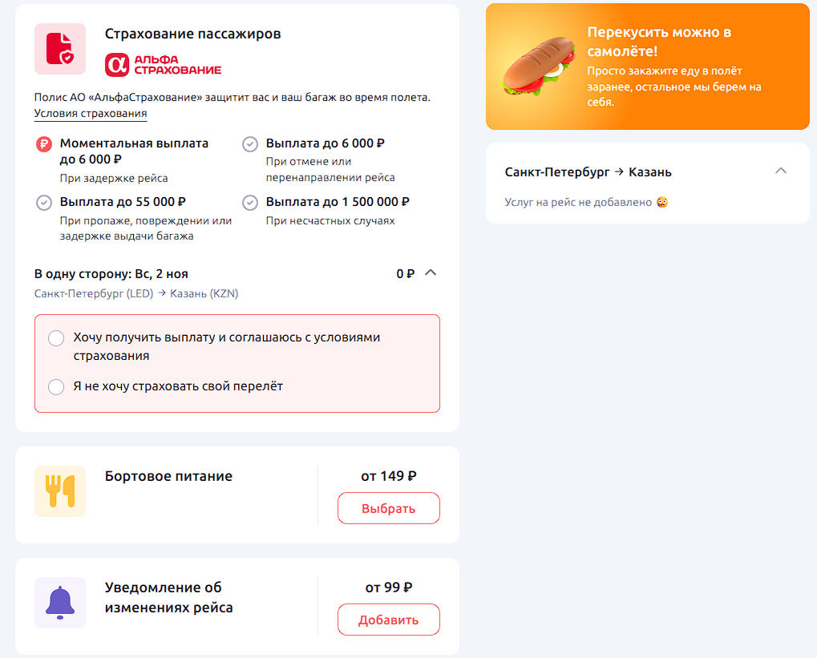

Slide 47
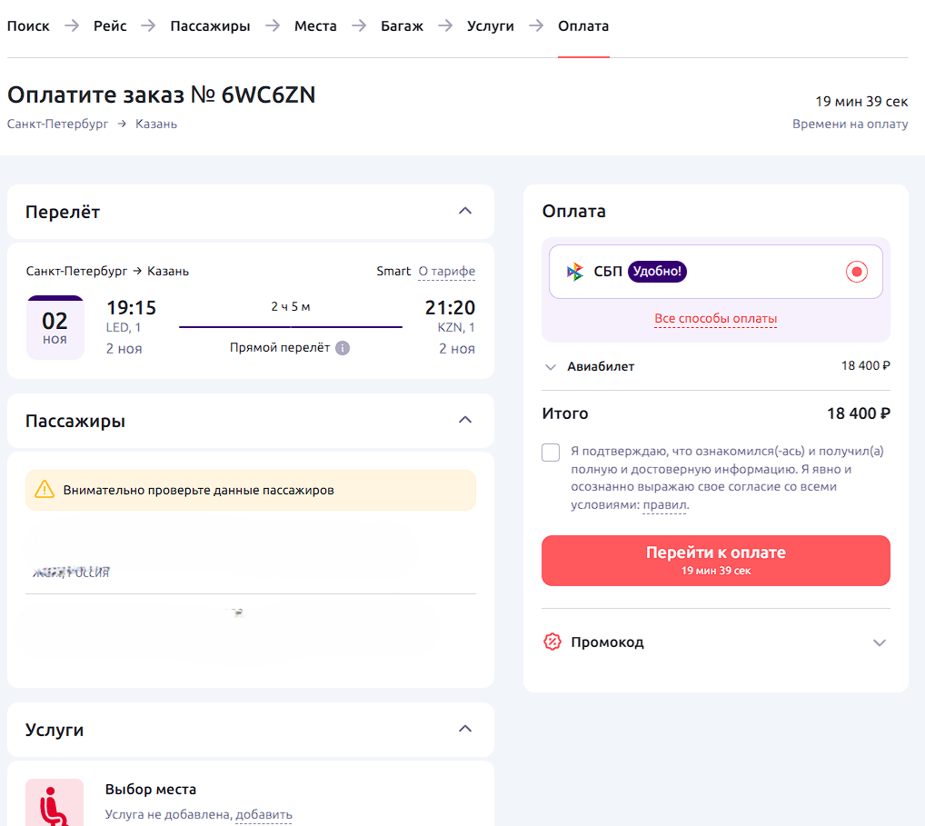

Slide 48
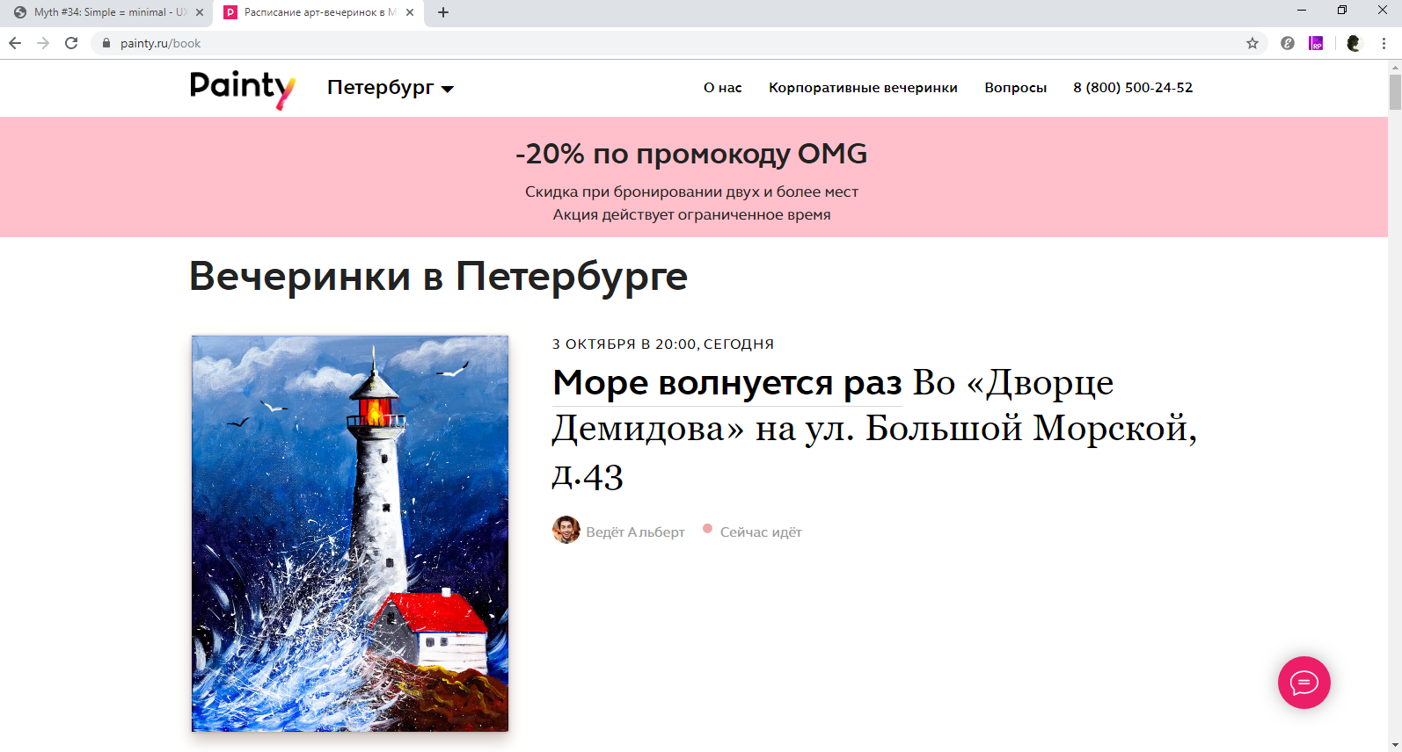

Slide 49
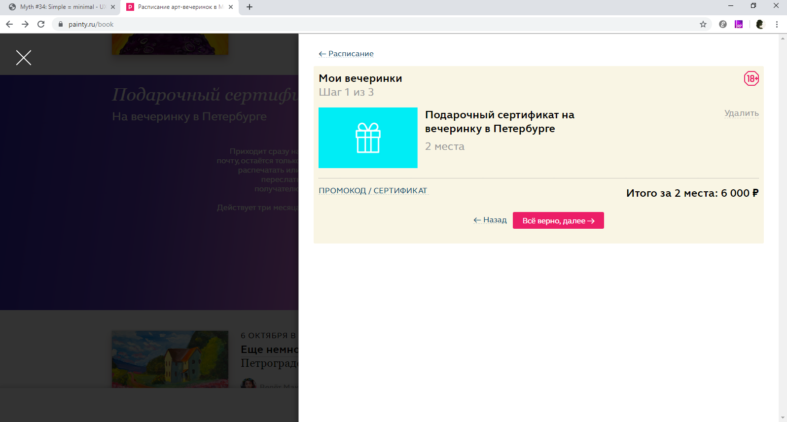

Slide 50
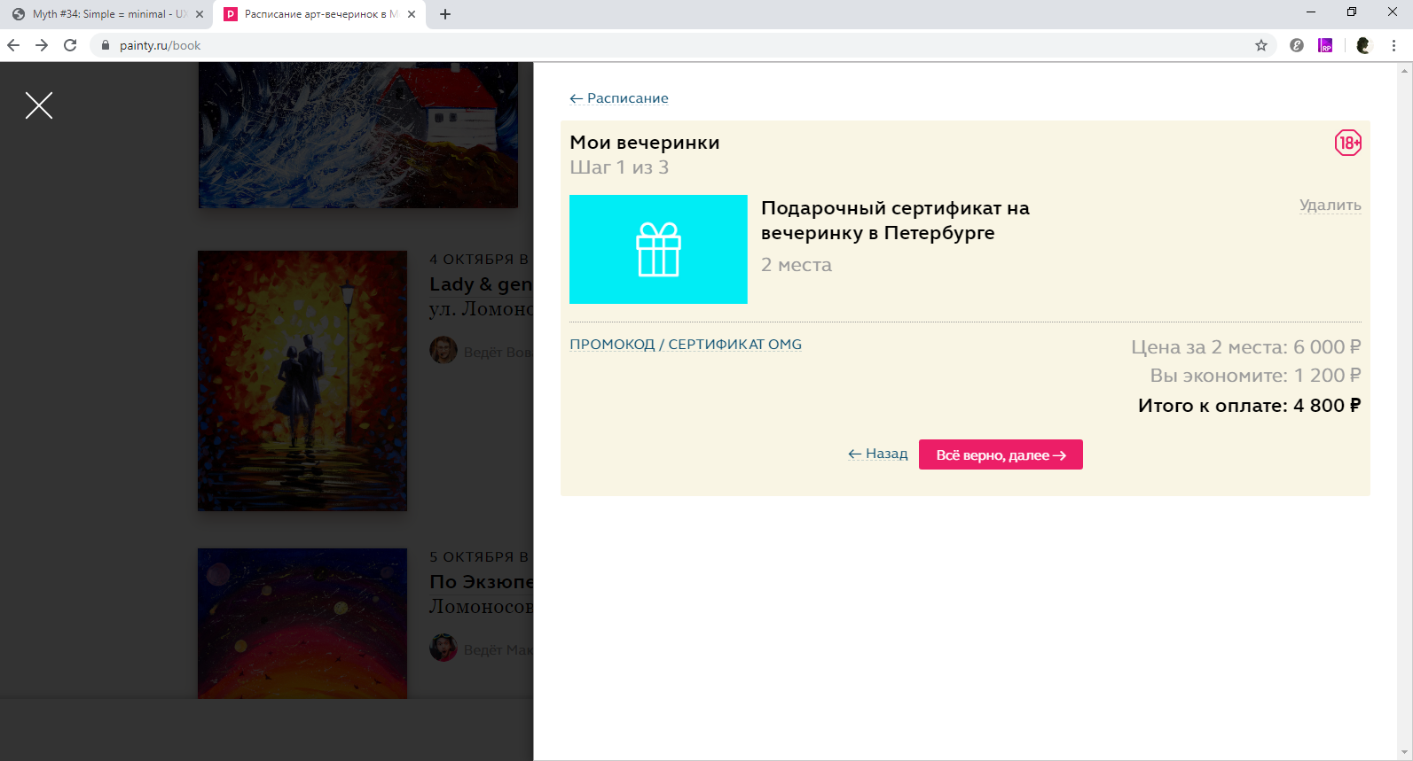

Slide 51
